Slide 1
UA7: Hellequin e il teatro
Nel teatro medievale, all’interno delle sacre rappresentazioni, veniva allestita una scenografia che accanto alle mansiones sopraelevate, deputate ad accogliere i beati del Paradiso, collocava una ricostruzione della bocca dell’Inferno, chiamata in ambito francese, hure (barba). La tenda che ne nascondeva l’accesso era chiamata «la chape d’Hellequin» (la cappa di Alichino).

Slide 2
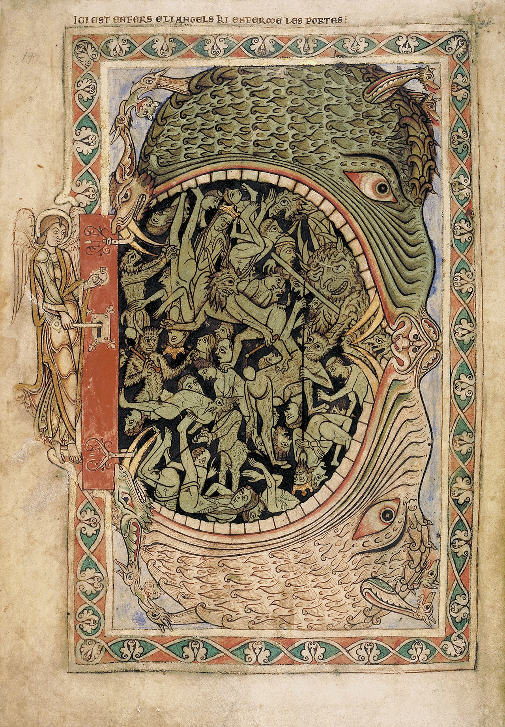
Alcune immagini della
Bocca dell’Inferno
Salterio di Winchester
(XII secolo)
La Bocca dell’Inferno

Slide 3
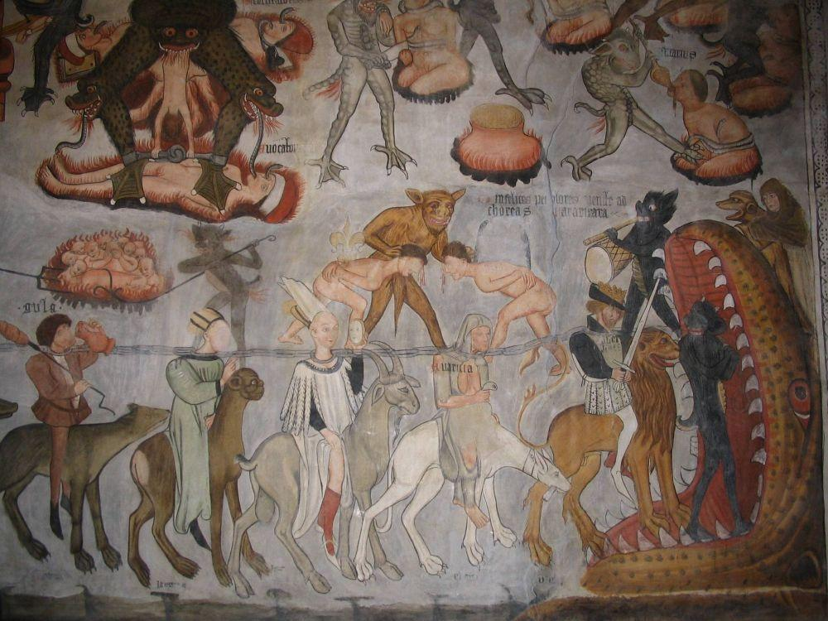
Chiesa di San Fiorenzo,
Bastia di Mondovì,
Piemonte, 1472,
Inferno

Slide 4
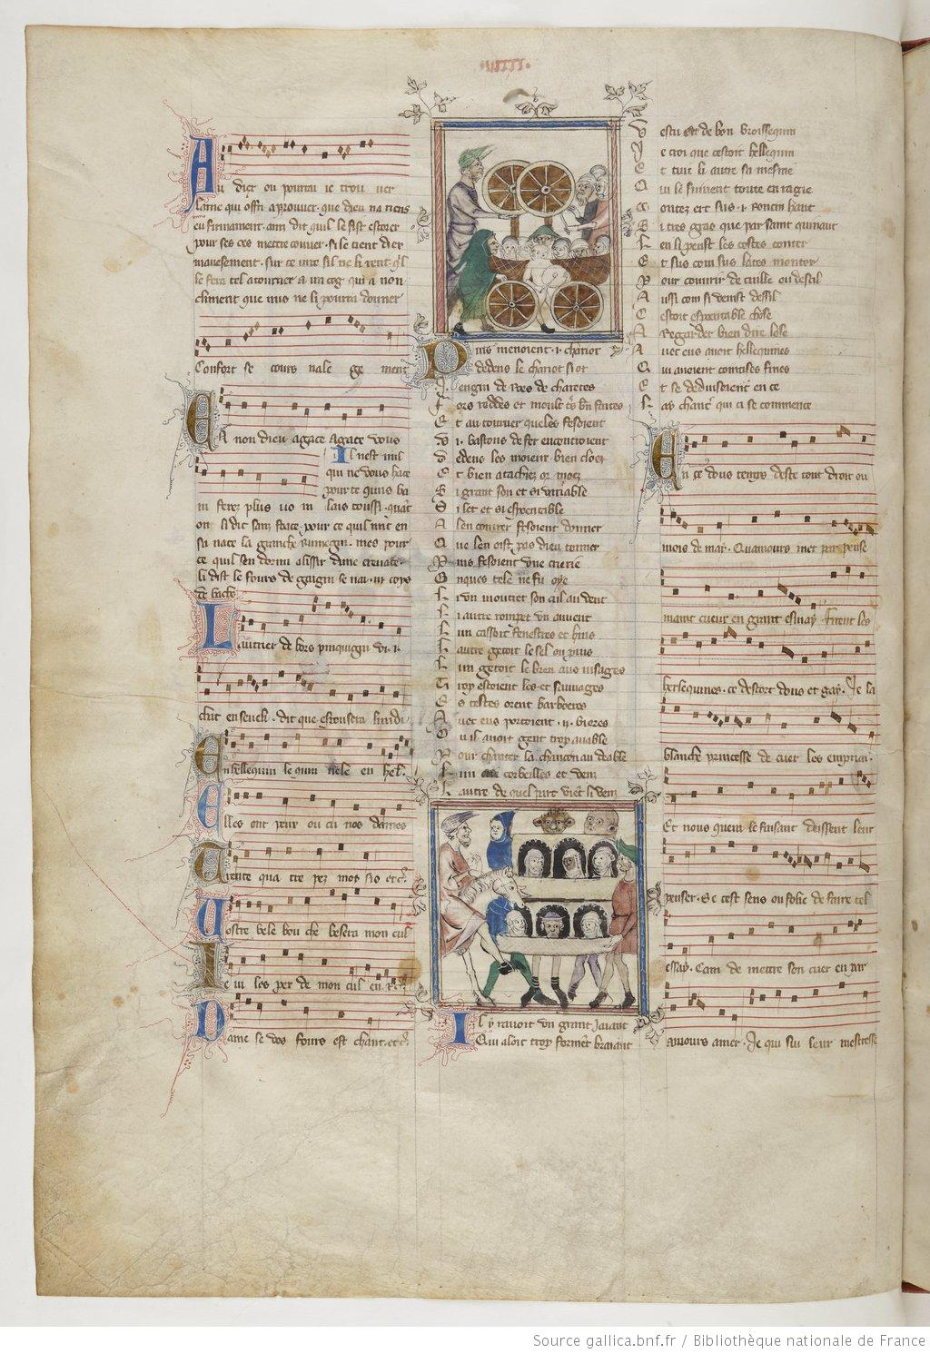
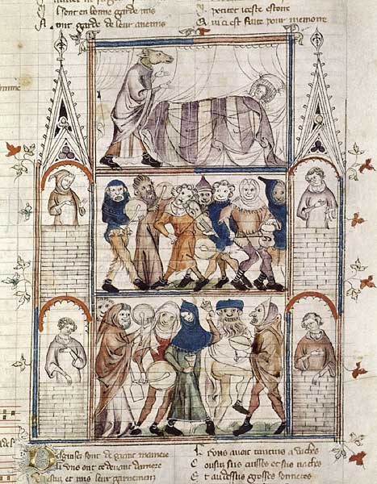
Alcune immagini dello charivari (mascherata) tratte da Gervais du Bus, Roman de Fauvel, France (Paris), 1320 ca.
BnF, département des Manuscrits, Français 146, cc. 34r-34v
Nella c. 34 v, in basso una raffigurazione di Hellequin, gigante accanto a una bara che somiglia ad una ribalta teatrale

Slide 5
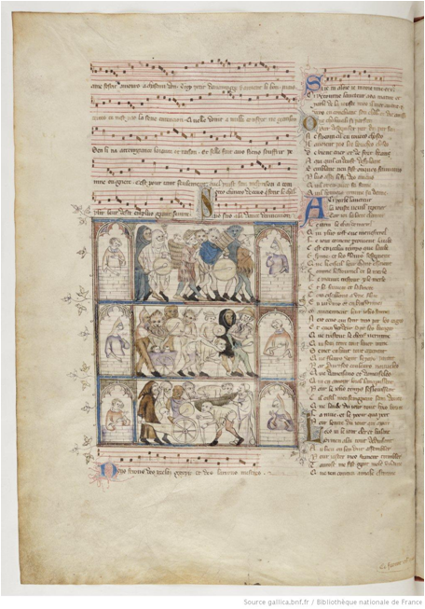
Gervais du Bus, Roman de Fauvel
BNF, fr. 146, fol. 36v

Slide 6
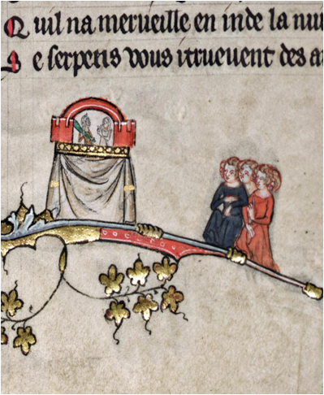
Oxford, Bodleian Library
Ms. Bodl. 264, 1388-1344, Roman d’Alexandre
c. 54v

Slide 7
Attività
Ludoscrittura: nomi parlanti e caricature
Alla ricerca delle parole perdute: com’è cambiata la lingua italiana da Dante a oggi
Sulle tracce delle maschere della Commedia dell’Arte: quante sono ancora familiari?
Relazione o commento sul percorso affrontato
Per gli alunni L2, approntare un testo già parafrasato e semplificato di Dante. Esercizi su potenziamento lessicale. Esercizi sui nomi parlanti adeguati ai livelli di competenza.
Comparazione transculturale: le maschere e le tradizioni della festa carnevalesca nel mondo.

Slide 8
Bibliografia minima di riferimento
Dante Alighieri, La divina Commedia, Inferno, a c. di A.M. Chiavacci-Leonardi, Milano, Mondadori, 1999.
Carlo Goldoni, Il servitore di due padroni, in Letteratura italiana, Torino, Einaudi, versione elettronica.
Barillari S.M., «Hellequin servitore di due padroni: dalla figura demoniaca alla maschera teatrale», La commedia dell’arte, IV (2011), pp. 3-16.
Ferrone, S., Arlecchino. Vita e avventure di Tristano Martinelli e oltre, Roma-Bari, Laterza, 2006.
Ueltschi K., «Hellequin bi-frons : à propos du sacré, du comique et du théâtral», Façonner son personnage au Moye Age, a c. di C. Conocchie-Bourgne, Aixe-en provence, Presses Universitaires de Provence, 2007, pp. 329-338.

Slide 9
Invalsi: qualche chiarimento
Le prove formulate dall’Istituto Nazionale della Valutazione della Sistema educativo di istruzione e di formazione mirano a saggiare alcune competenze implicate nei processi di lettura e di comprensione dei testi di differente tipologia.
Nel fascicolo INVALSI il testo letterario è sempre presente. Nel Quadro Comune di Riferimento sono esplicitate chiaramente quali siano le competenze linguistiche da testare. Partendo dal testo ufficiale, è possibile formulare in proprio delle domande di comprensione testuale che ricalchino il modello INVALSI, così da proporre agli allievi un’esercitazione graduale e graduata.

